Slide 1
塑造多链隐私
Namada 通过在多链中提供最大可能的统一隐私集，并通过播种/改造隐私保护操作来补充其他链，从而为隐私景观提供了不同的形状
参考：https://namada.net/blog/shaping-multichain-privacy

Slide 2
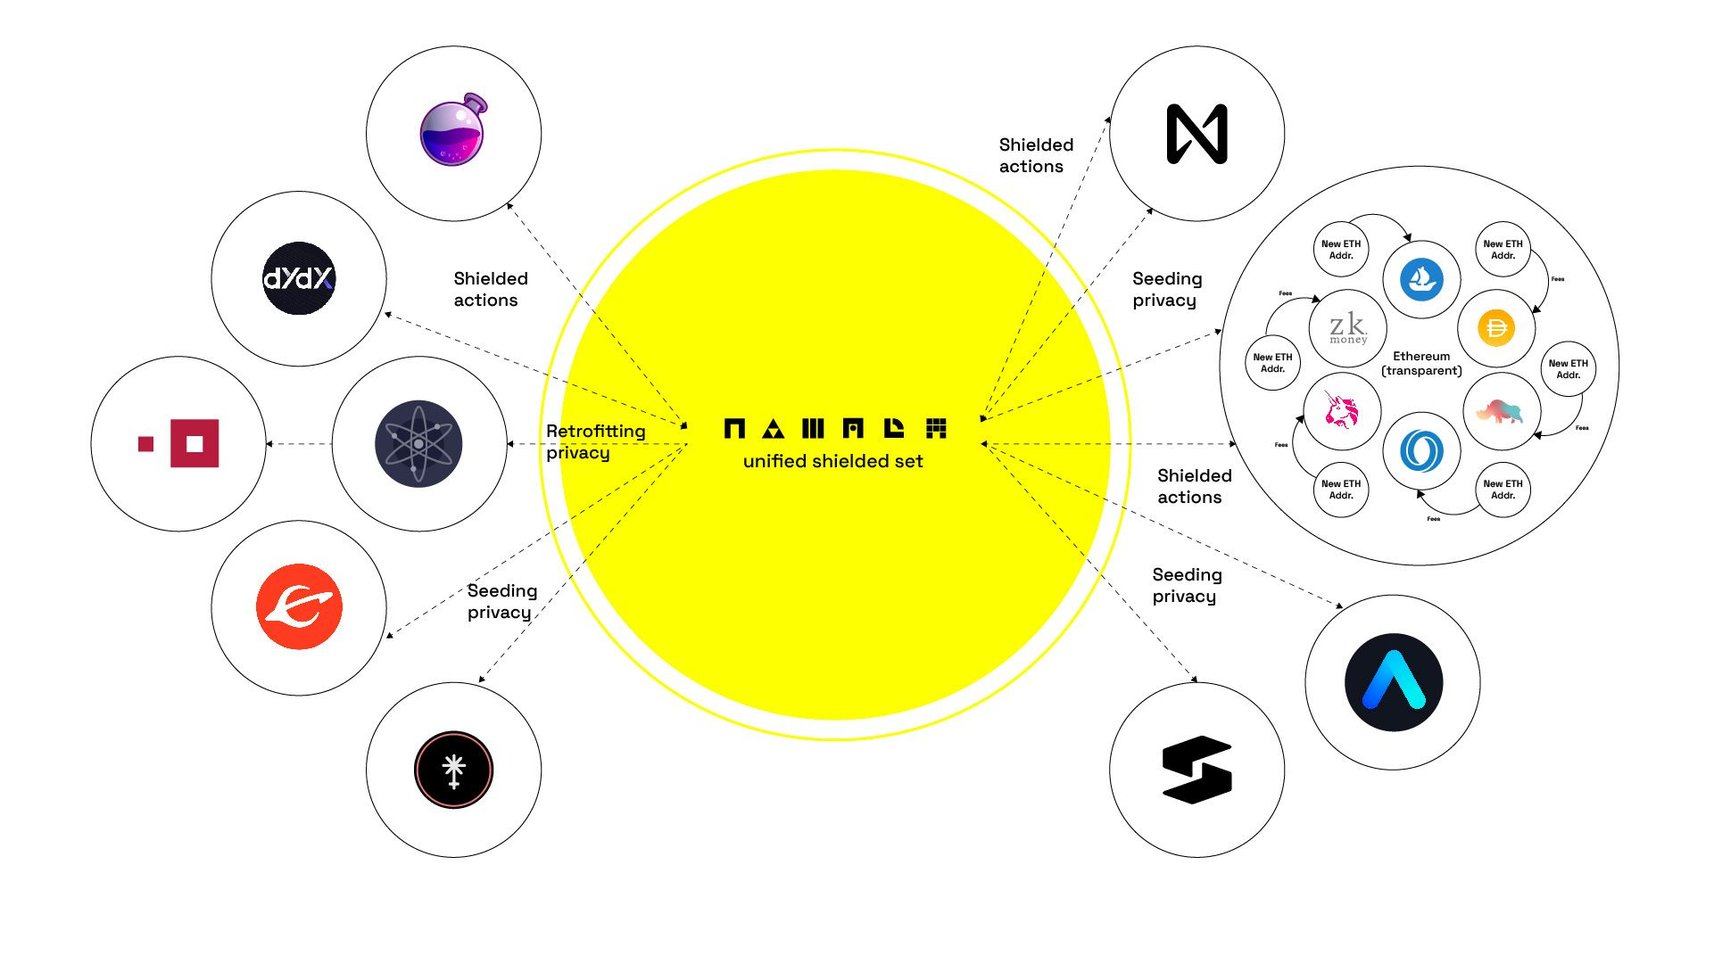
Namada 通过在多链中提供最大可能的统一隐私集，并通过播种/改造隐私保护操作来补充其他链，从而为隐私景观提供了不同的形状

Slide 3
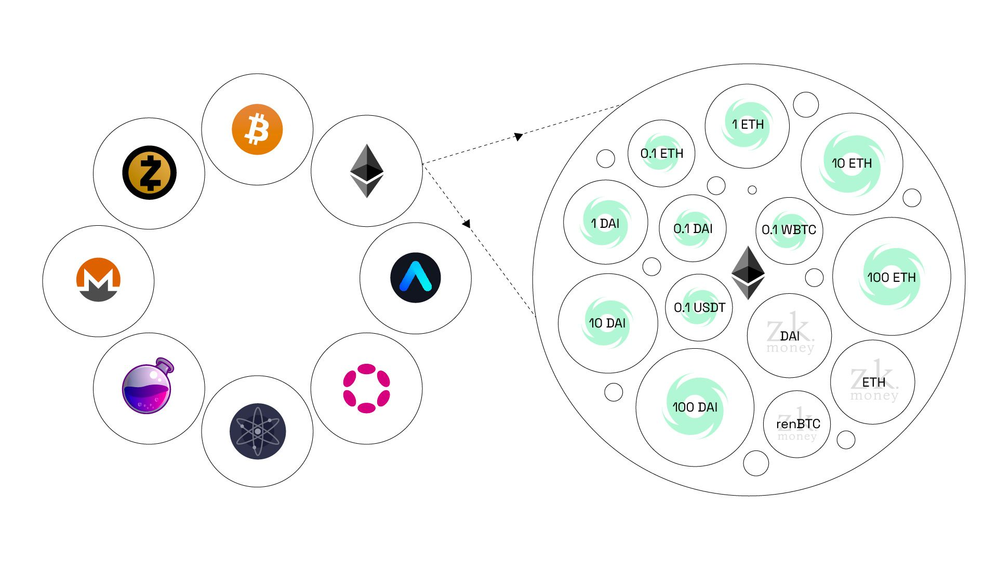
隐私集碎片化
规模越小，就越容易将身份和交互与集合相关联。因此隐私集越大，每次交互的隐私保证就越强。然而，如下图所示，多链中的隐私集基本上是隔离的（它们无法组合），更不用说隐私集仅限于可替代资产，并且不能与不可替代资产组合。

Slide 4
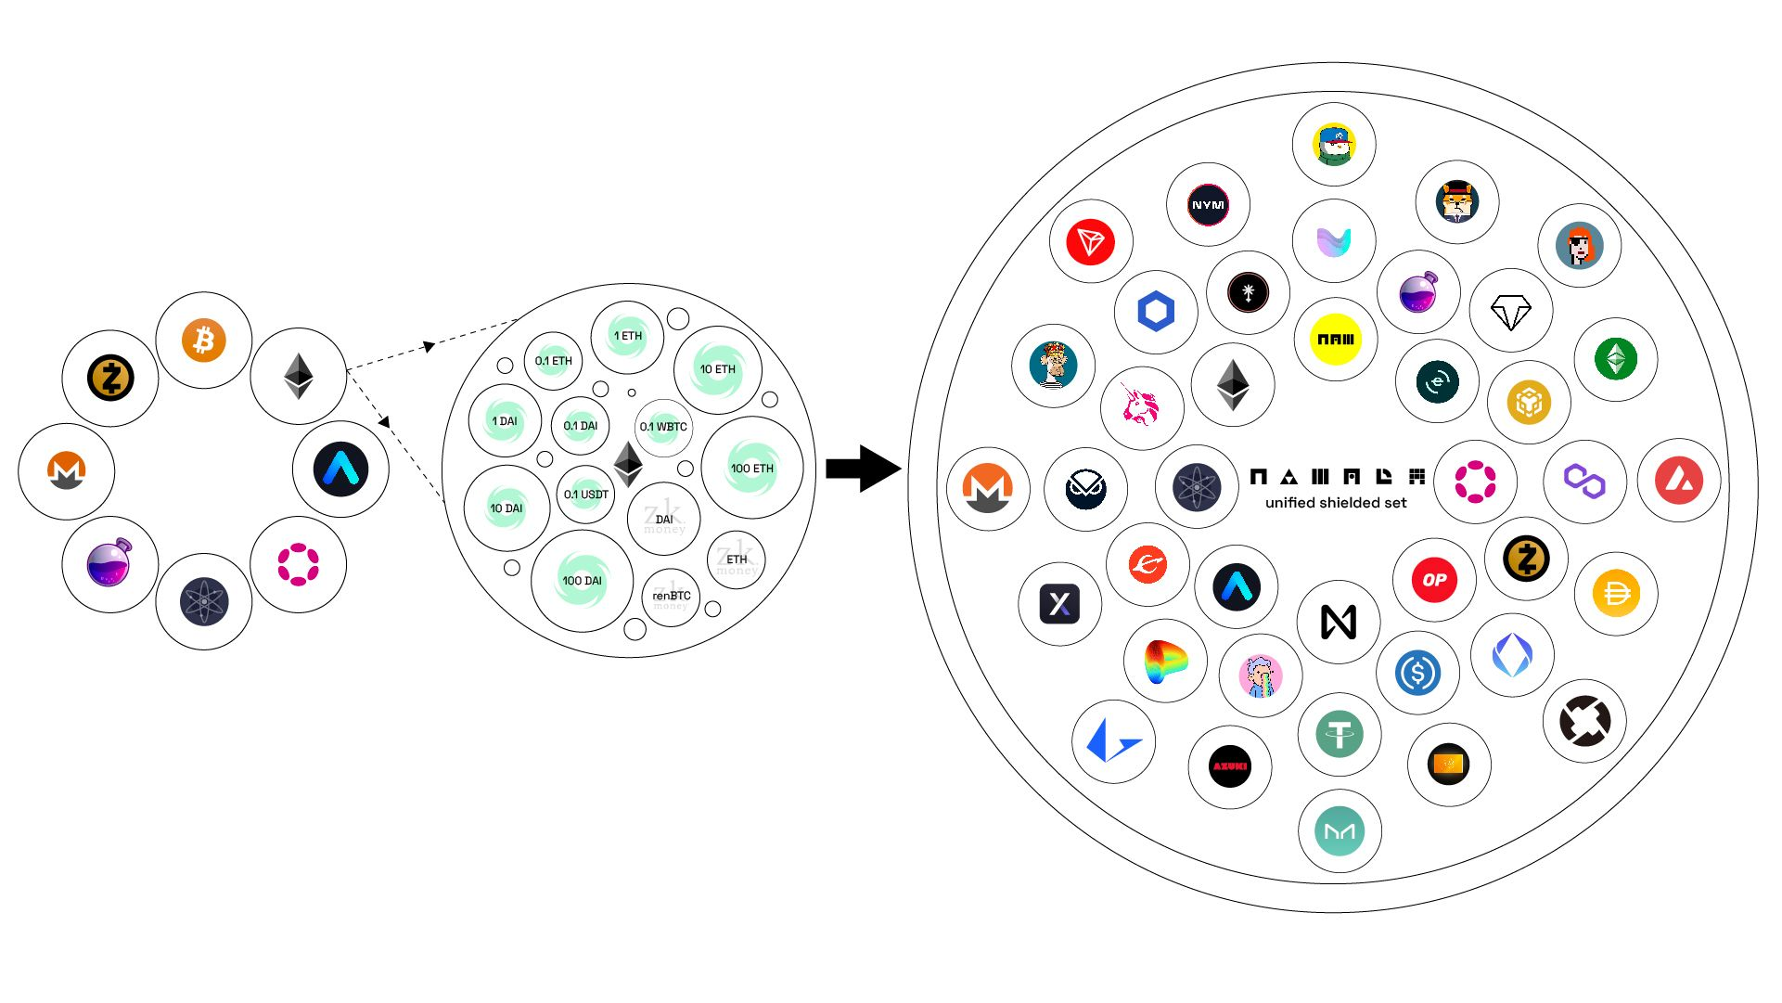
统一隐私集
Namada 的一个关键特征是所有货币、可替代和不可替代代币共享一个统一的集合：

Slide 5
Namada 旨在解决隐私集的隔离问题
首先，它为任何可替代代币和不可替代代币创建一个与资产无关的屏蔽池。其次，通过将资产与平台解耦并使它们能够转移到统一的隐私集来消除平台的碎片化。
统一屏蔽组由 MASP/CC 电路启用
用户可以通过 IBC 和自定义桥（例如 Namada 原生的无需信任的以太坊桥）将资产转移到屏蔽集中

Slide 6
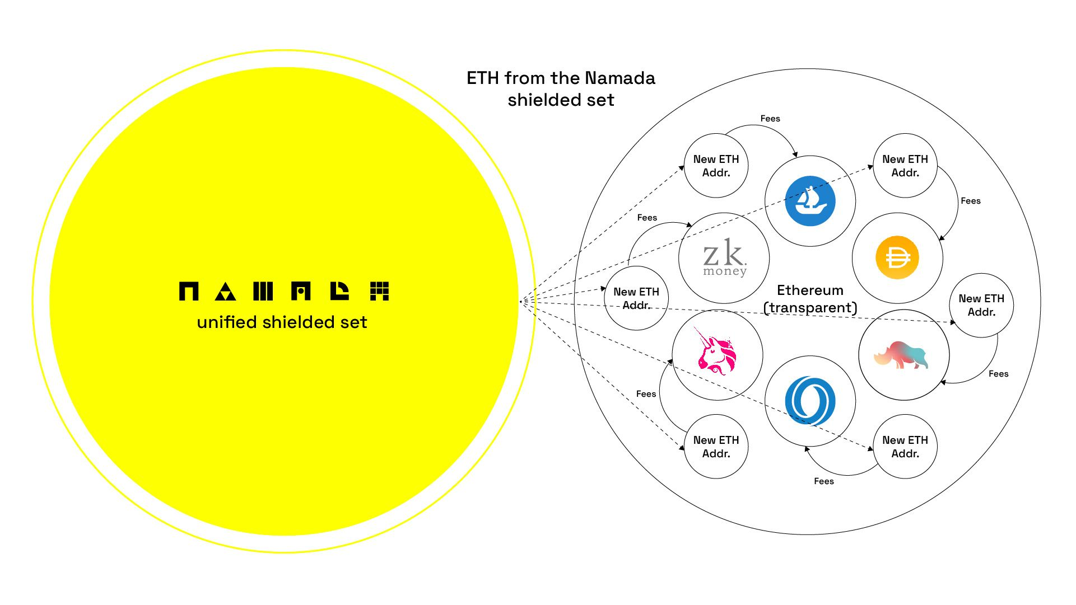
播种和改造隐私
使用 Namada 屏蔽组中的 ETH 来支付以太坊 dApp 上的费用和 Gas

Slide 7
Namada 对透明链中创建并已使用的资产进行隐私保护。想要私下使用 ATOM 的人可以将 ATOM 从 Cosmos Hub 转移到 Namada 的统一屏蔽集中，并在屏蔽集中执行转移或将其转移回 Cosmos Hub 上的新帐户，从而破坏可链接性。对于像 Penumbra 这样的特定应用链，Namada 可以充当透明链和私有链之间的私有桥梁，用户将资产保留在 Namada 中，然后将其桥接到 Penumbra 进行私有 DeFi。

Slide 8
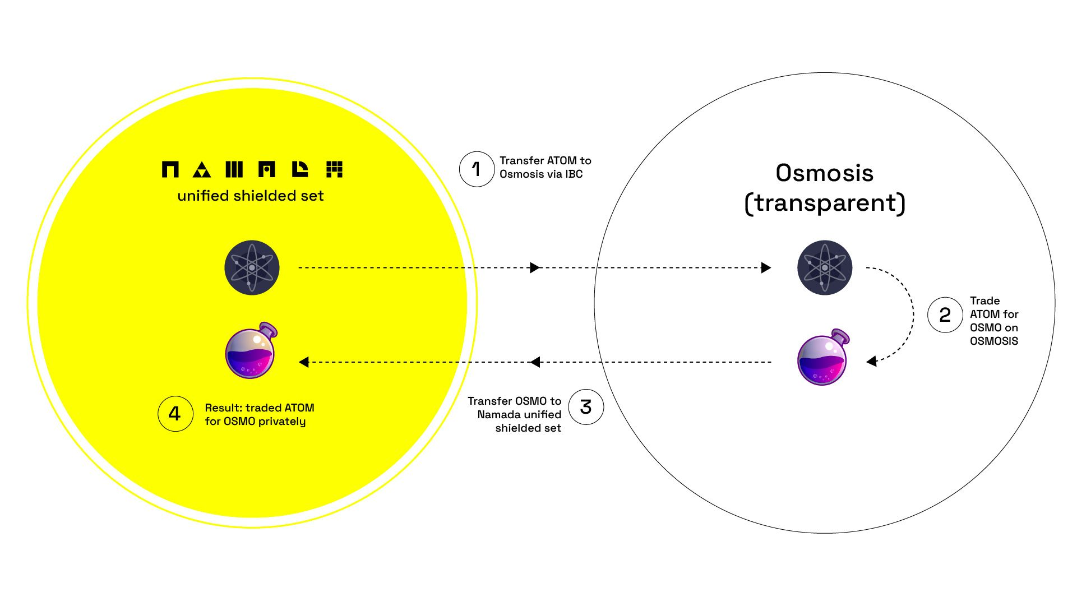
屏蔽动作
在 Osmosis 等特定应用链上，用户可以私下用 ATOM 换取 OSMO。

Slide 9
显示 Namada 如何塑造多链隐私的图表

Slide 10
隐私作为公共物品
在 Namada，隐私被视为公共物品，这就是为什么协议直接分配一部分通货膨胀来补贴对屏蔽集的贡献。除了受保护的固定奖励之外，Namada 还具有追溯性和主动性的公益资助机制，由通过有针对性的流动民主选举产生的委员会管理。
隐私作为公共物品的经济学
Namada RPGF 计划开放提名
公共产品资助机制的规范

Slide 11
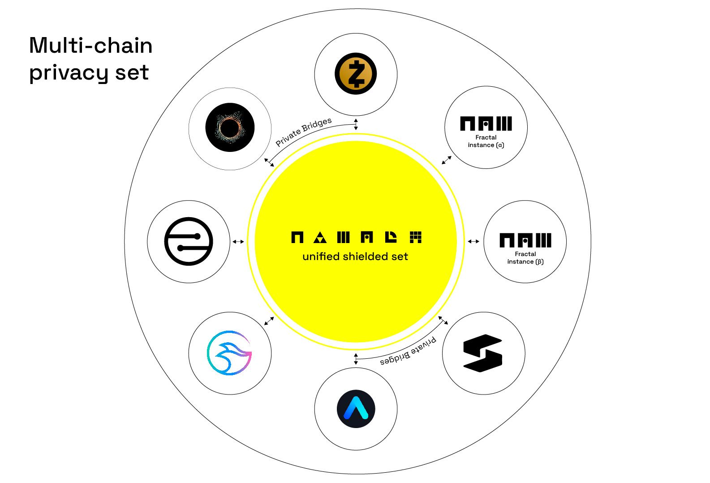
共享隐私：使隐私具有反竞争性
由通过私有桥连接的异构隐私链形成的多链隐私集

Slide 12
Namada 如何塑造多链中的隐私
Namada 通过在多链中提供最大可能的统一隐私集、通过播种/改造隐私来补充其他链以及启用屏蔽操作，为隐私景观提供了不同的形状。这消除了他们需要进行重大的架构更改以将加密方案集成到基础层中。通过私有桥连接到其他隐私链，Namada 的屏蔽集可以共享，并在多链中创建更大的隐私集。

